Slide 1
Внедрение инновационных форм методической работы как средство повышения профессиональной и социальной активности педагогического сообщества

Slide 2
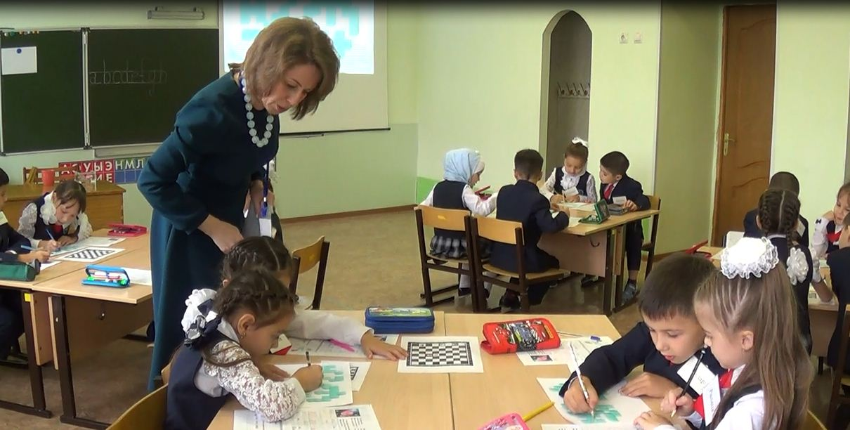
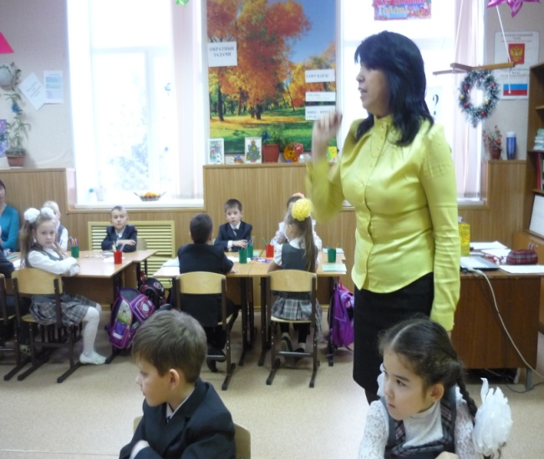
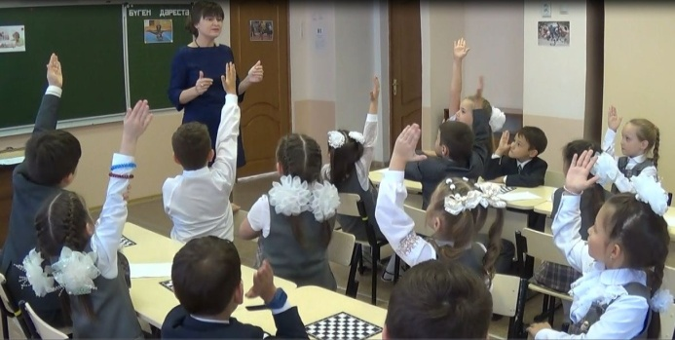
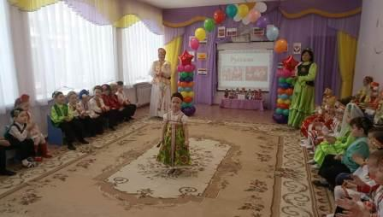

Slide 3
Формы организации методической работы
коллективная
групповая
индивидуальная
педсоветы, психолого-педагогические семинары, работы над единой методической темой
творческие группы, проекты, гранты, обобщение опыта
консультирование, собеседование, помощь в самообразовании, подготовке к аттестации

Slide 4
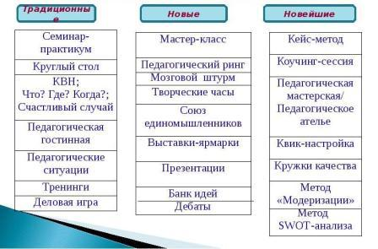
Формы и методы работы с педагогическим сообществом в условиях введения инноваций

Slide 5
Индивидуальные формы работы
Республиканские и Всероссийские конкурсы
Аттестация
Наставничество
Обобщение опыта работы
Педагогическое портфолио
Самообразование
Обучение в учебных заведениях
Обучение на курсах повышения квалификации

Slide 6
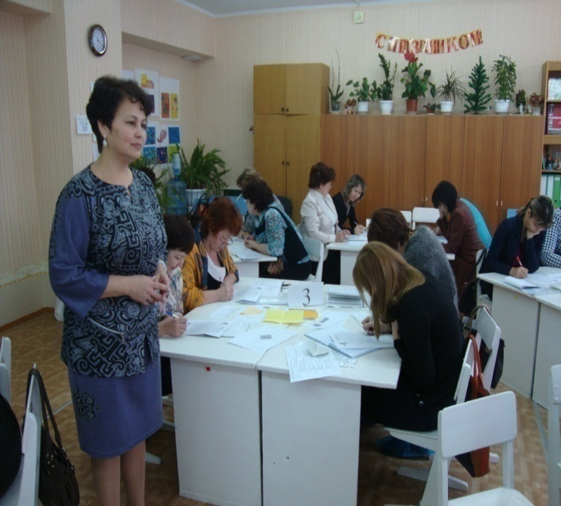
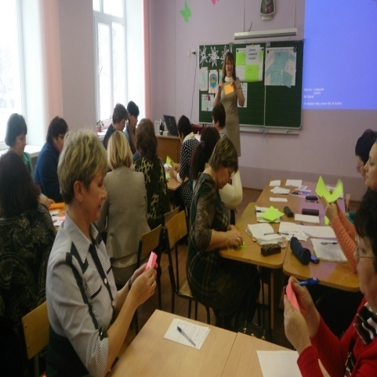
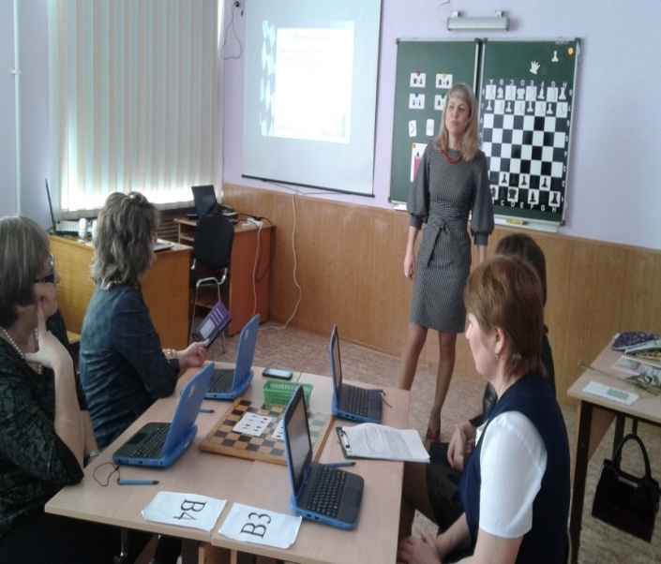
Лекционная подача материала усваивается не более - 30% информации,
Самостоятельная работа с литературой – до 50%,
Проговаривание до -70%,
Личное участие в изучаемой деятельности – до 90%

Slide 7
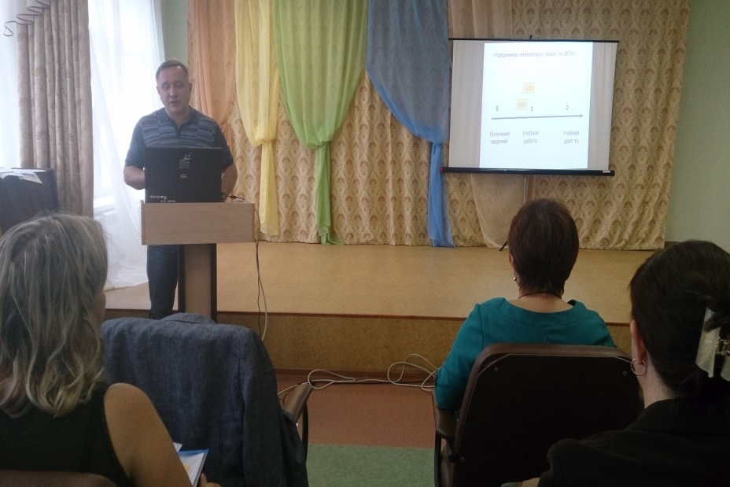
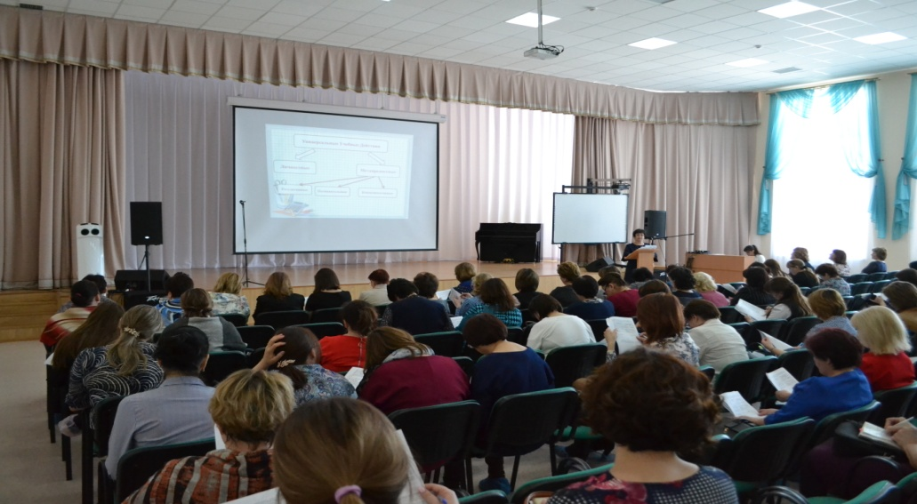
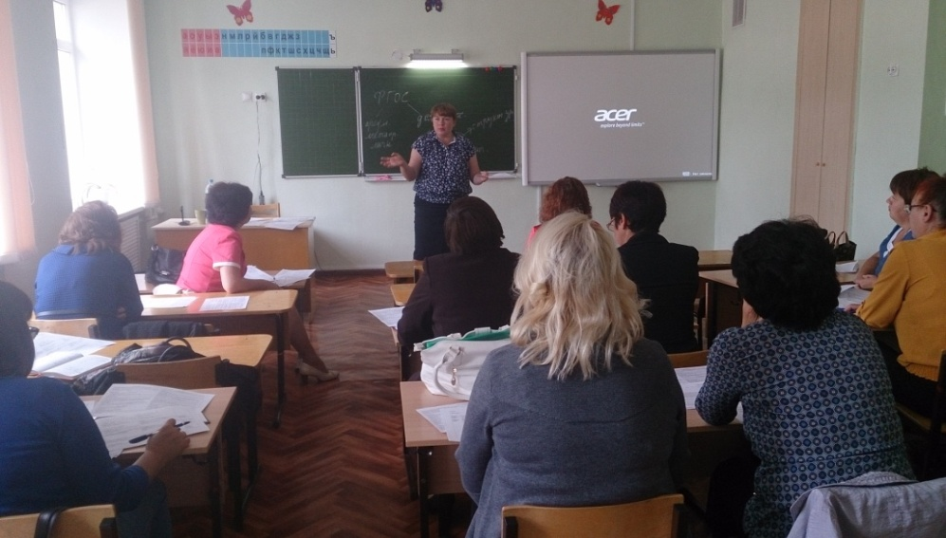
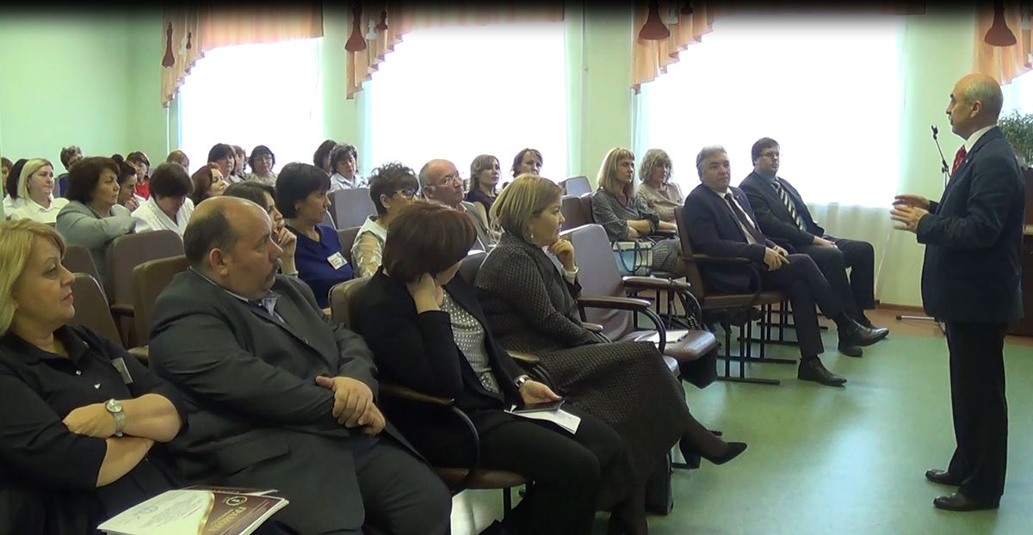
Теоретические семинары

Slide 8
Результативность использования активных методов
1.Повышение качества учебно – воспитательного процесса;
2.Стимулирование интереса и мотивации педагогов к самообразованию;
3.Повышение уровня активности и самостоятельности;
4.Развитие навыков анализа и рефлексии своей деятельности;
5.Развитие стремления к сотрудничеству.

Slide 9
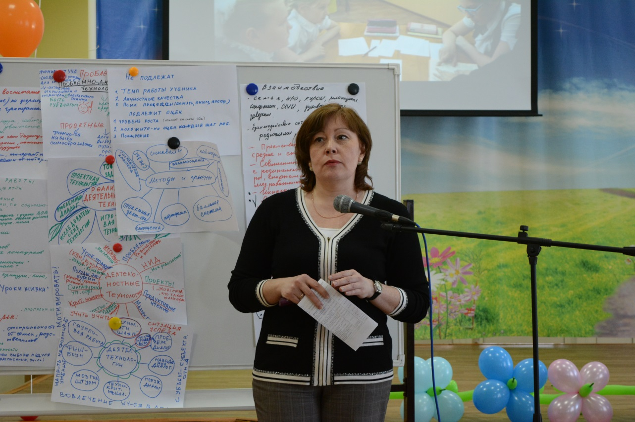
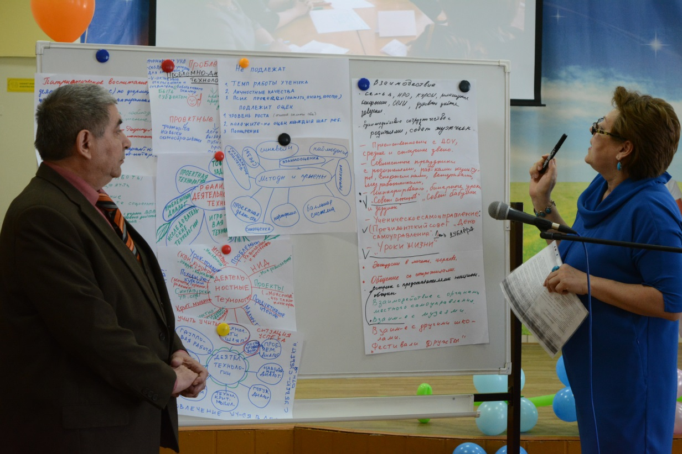
Повышение профессиональной активности педагогов осуществляется через сотрудничество с ИРО РТ, НГПУ, КФУ

Slide 10
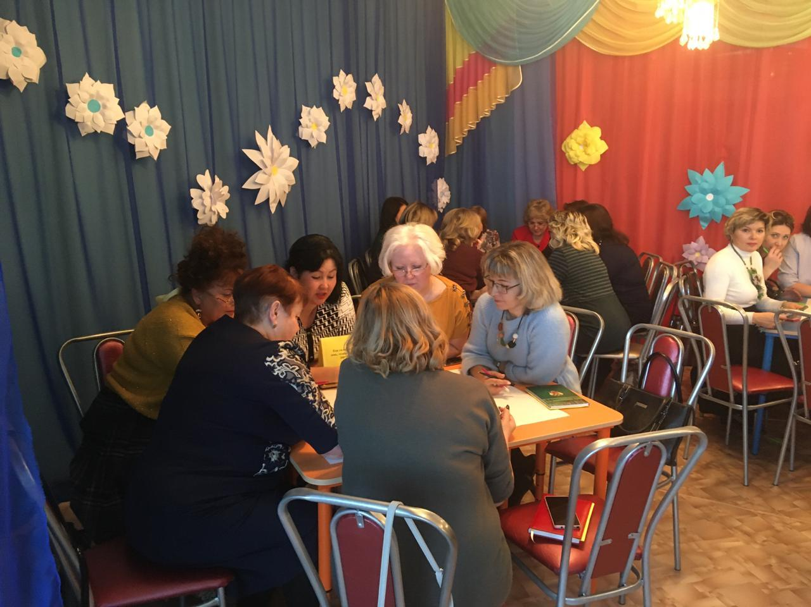
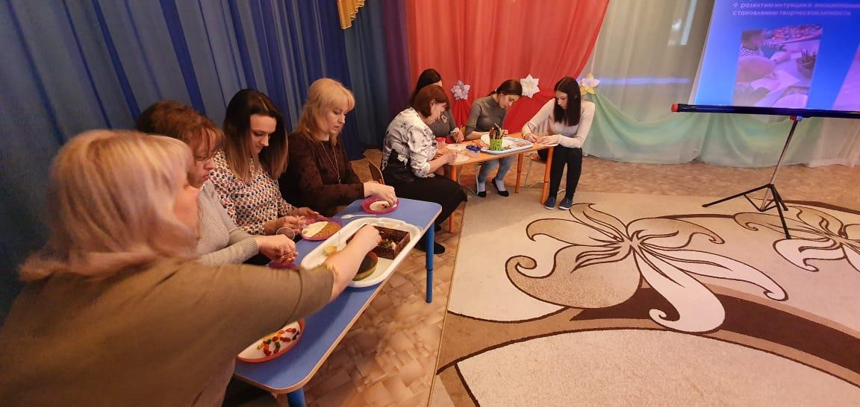
«Правильно выбранные методы даже в руках не очень одарённого человека могут многое дать, неудачные же методы не помогут и гениальному учёному».
И. П. Павлов

Slide 11
Активные формы работы
Научно-теоретические конференции и педагогические чтения
Симпозиум
Дискуссия
Мозговой штурм
Лекция с применением техники обратной связи
Выставки – ярмарки педагогических идей, аукцион
Кейс – метод
Лекция «вопрос – ответ»

Slide 12
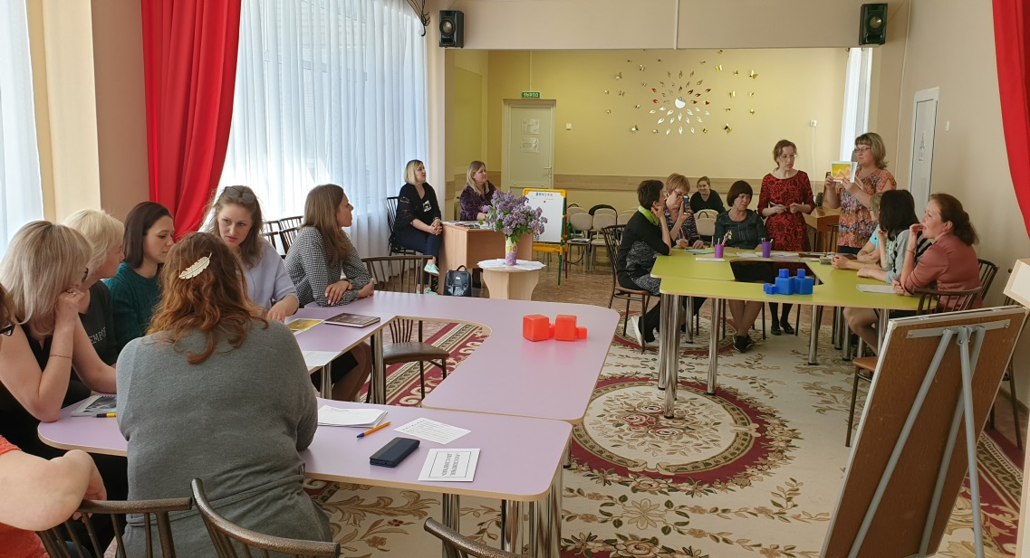
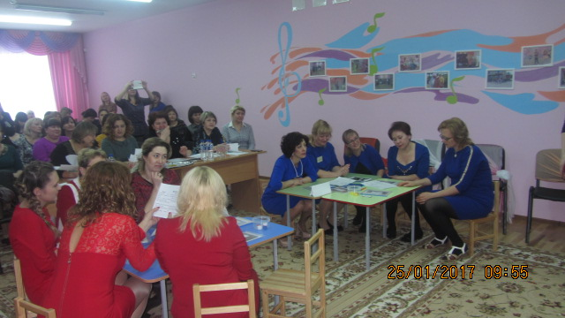
Брифинг - мероприятие, в ходе которого до присутствующих организатором доводится некая информация

Slide 13
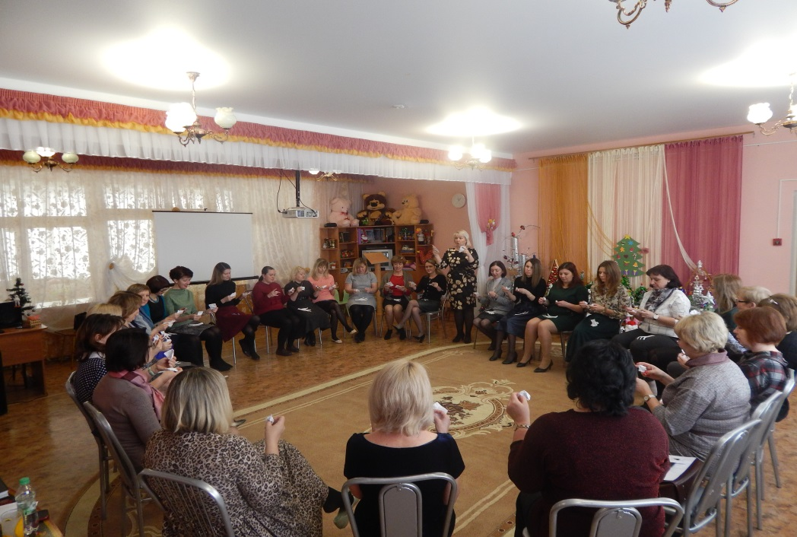
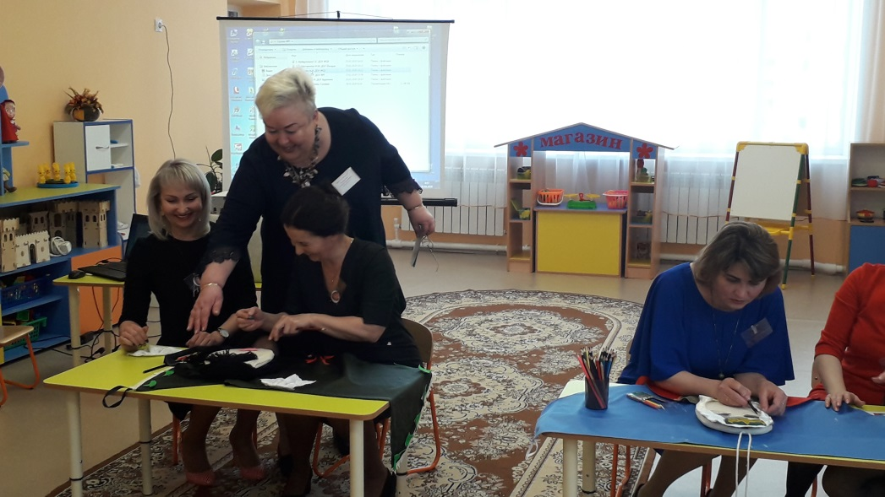
Деловая игра — метод имитации принятия решений руководящих работников или специалистов в различных ситуациях, осуществляемый по заданным правилам группой людей или человеком в диалоговом режиме

Slide 14
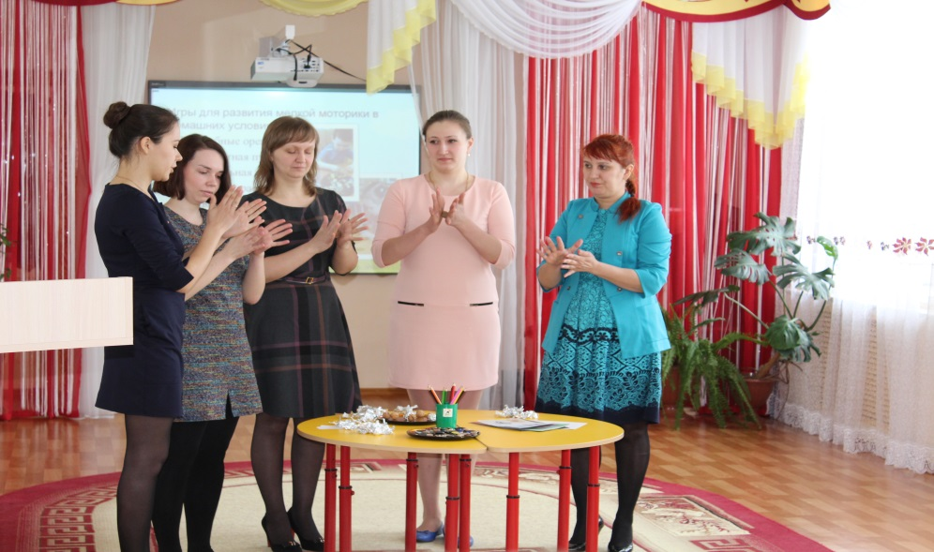
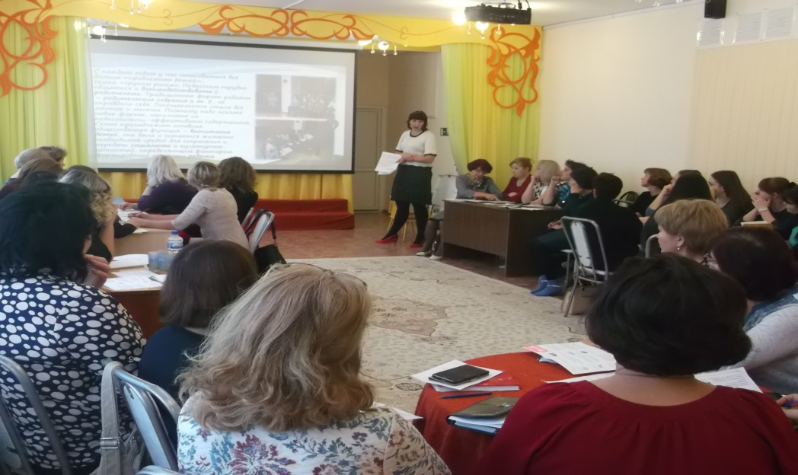
Мастер-класс — оригинальный метод обучения и конкретное занятие по совершенствованию практического мастерства, проводимое специалистом в определённой области

Slide 15
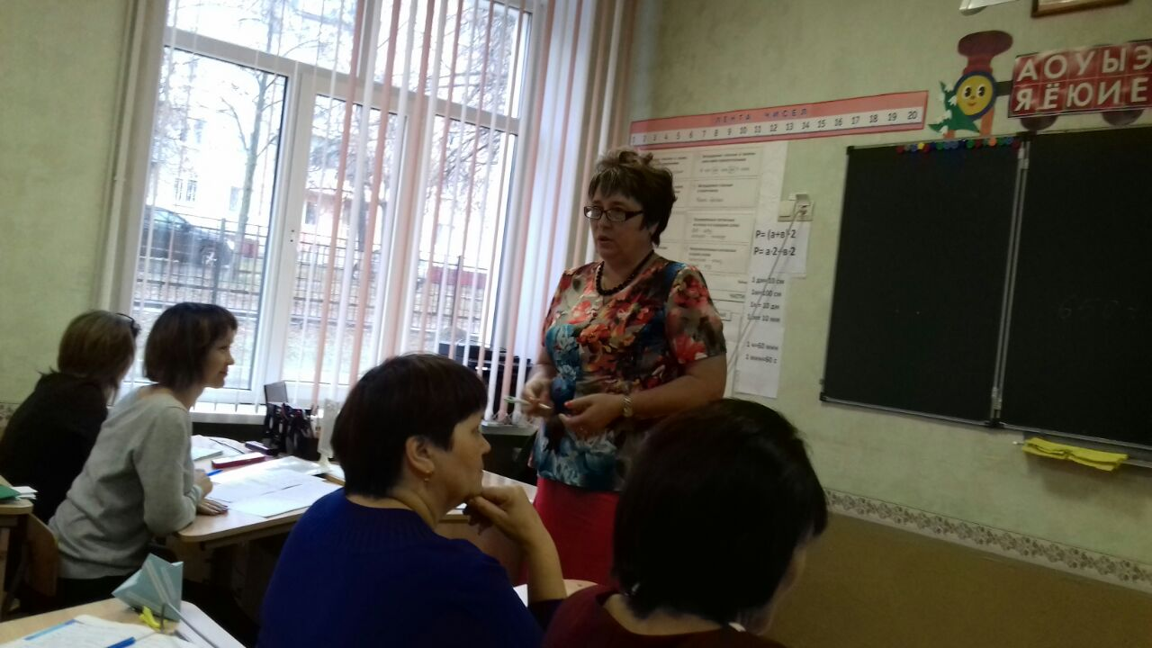
Кейс- метод – неигровой метод анализа и решения ситуаций, где педагоги участвуют в непосредственном обсуждении деловых ситуаций и задач, взятых из реальной практики. Участники должны исследовать ситуацию, разобраться в сути проблем, предложить возможные решения и выбрать лучшее из них.

Slide 16
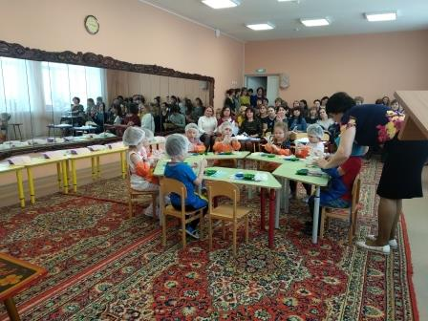

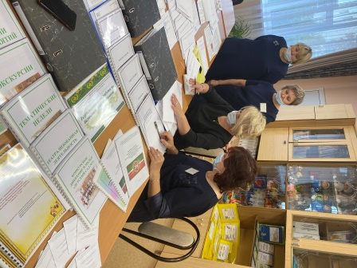
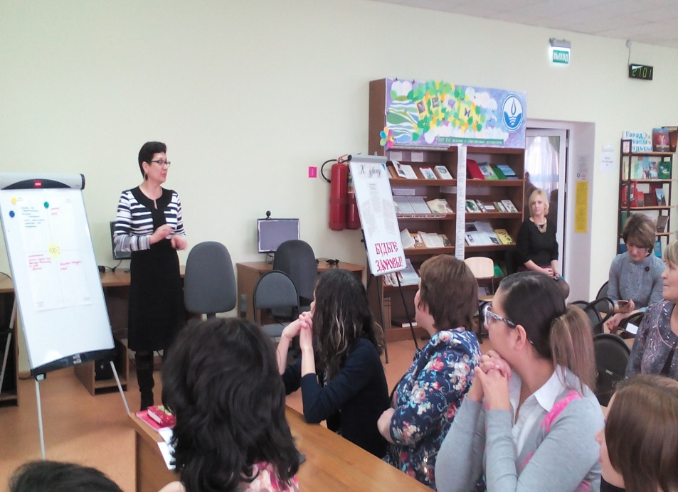

Slide 17
Компетентность в области личностных качеств, компетентность в области постановки целей и задач педагогической деятельности
владение приемами личностного самовыражения и саморазвития;
конструктивное реагирование на ошибки и трудности;
своевременное внесение коррективов.

Slide 18
Компетентность в области мотивации учебной деятельности
умение вызвать интерес к предмету;
владение большим спектром материалов и заданий;
умение создавать условия для вовлечения детей в дополнительные формы познания.

Slide 19
Компетентность в области разработки программ и принятия педагогических решений
умение разрабатывать комплексно-тематические, рабочие планы, технологические карты;
умение апробировать;
умение выявлять лучшие практики;
умение работать в составе различных групп;
умение выступать перед коллегами.

Slide 20
Компетентность в области организации учебной деятельности
умение организовать взаимодействие с детьми, общаться с ними;
умение организовать поиск дополнительной информации;
умение создавать ситуацию активного общения;
умение сочетать различные формы работы.

Slide 21
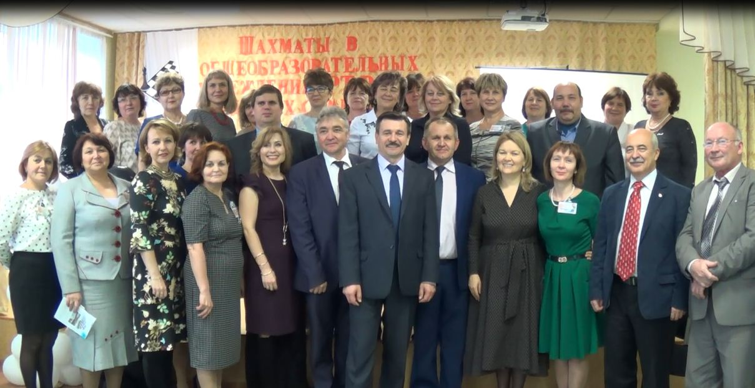
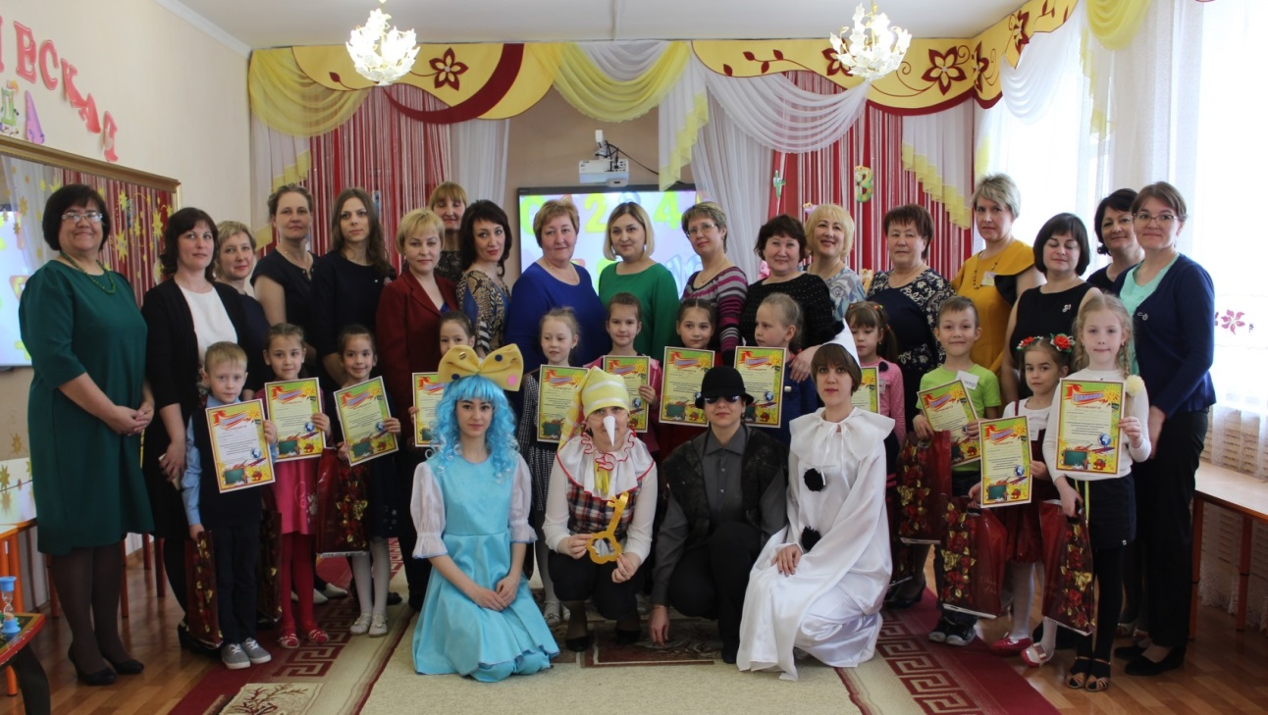
«Хотим мы того или не хотим, сегодня становится прошлым, а завтра – настоящим».
В.С.Лазарев

